Slide 1
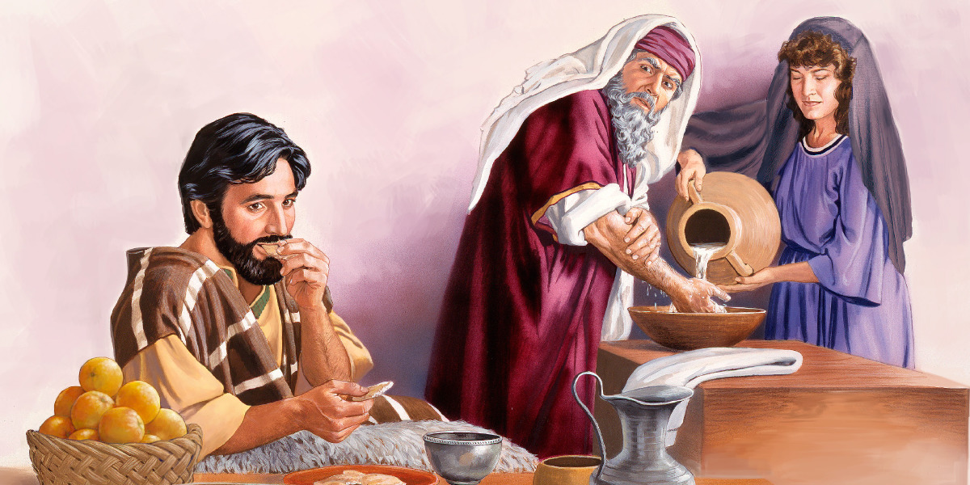
NO IEKŠIENES UZ ĀRU
6.tēma 10.augustā, 2024

Slide 2
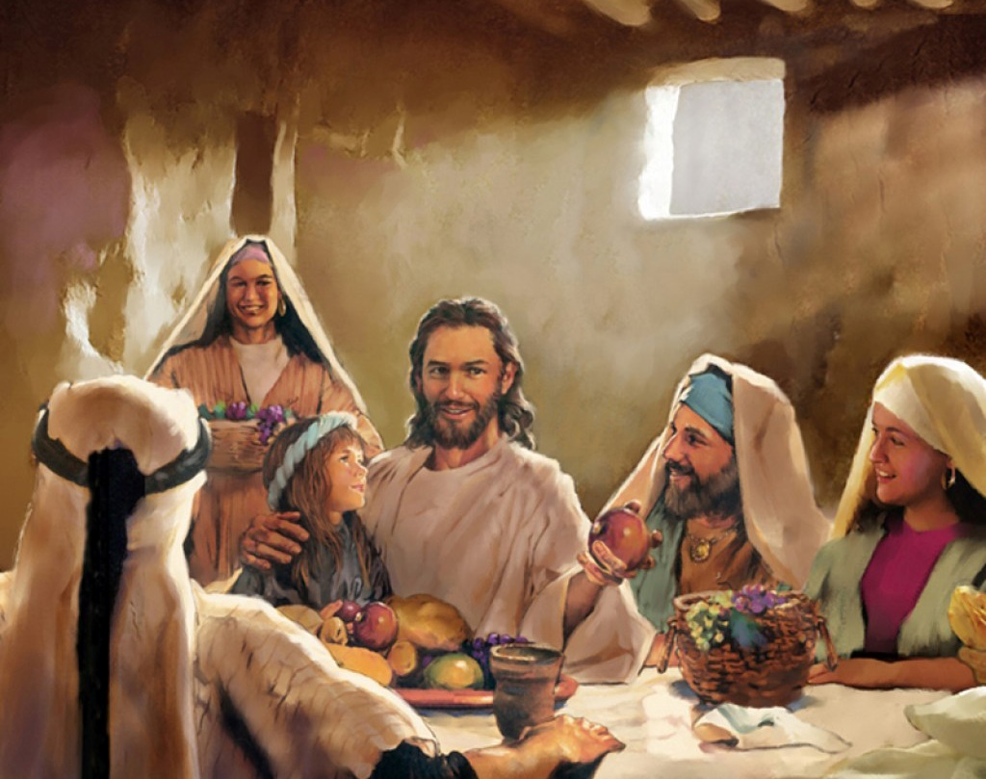
“Nekas cilvēku nevar apgānīt, kas no ārienes tanī ieiet, bet, kas no cilvēka iziet, tas apgāna cilvēku.”
(Markus 7:15)

Slide 3
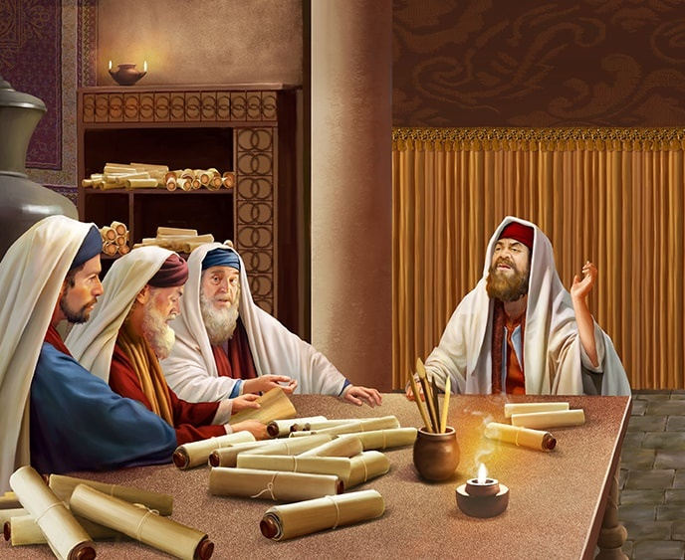
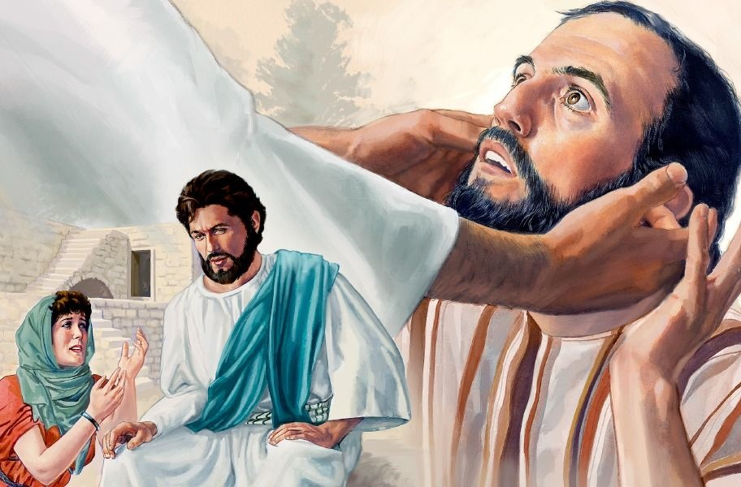
Viens no jautājumiem, kas vairākkārt izraisīja farizeju konfliktsituāciju pret Jēzu, bija tradīcijas.
Graudu berzēšana sabatā; ēšana ar nemazgātām rokām; priekšmetu atvēlēšana kalpošanai Dievam, lai neļautu citiem tos baudīt; nepieskaršanās pagāniem vai ēšana kopā ar viņiem... Daudz un dažādas bija tradīcijas, kas padarīja farizeju reliģiju sarežģītu, grūti īstenojamu.
Savu tradīciju dēļ viņi bija kā akli ceļa rādītāji (Mt.23:16), kas aizliedza cilvēkiem pieeju debesu valstībai (Mt.23:13).
Tradīciju problēmas:
Dieva baušļu aizstāšana. Markus 7:1-13.
Kas apgāna un kas ne. Markus 7:14-19.
Tradīcijas un pagāni:
Suņi, kas pārspēj savus saimniekus. Markus 7:24-30.
Ausis, kas ļauj sevi atvērt. Markus 7:31-37.
Tradīciju raugs. Markus 8:11-13.

Slide 4
TRADĪCIJU PROBLĒMAS

Slide 5
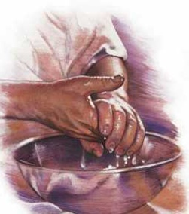
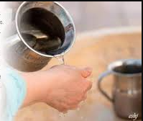
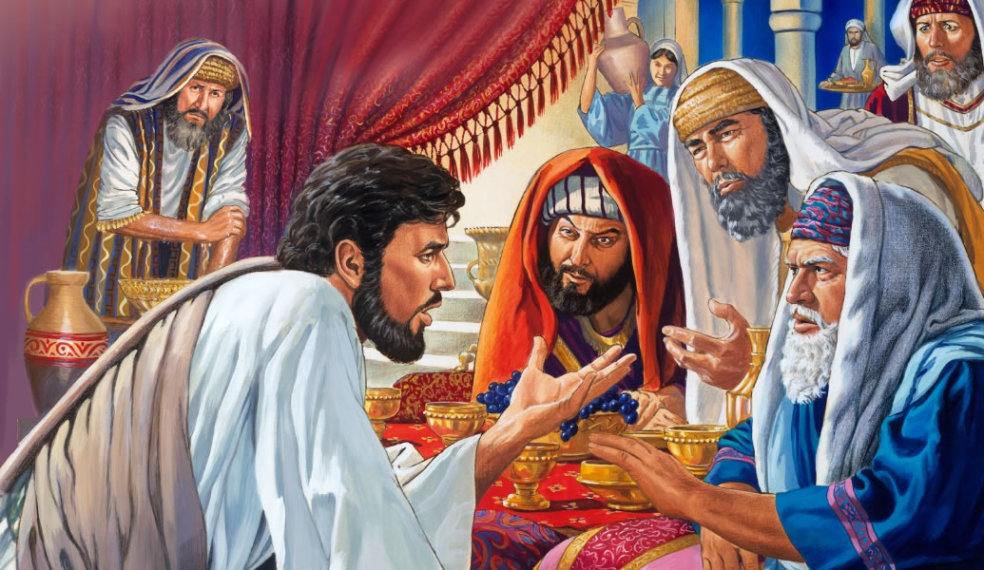
DIEVA BAUŠĻU AIZSTĀŠANA
“Un Viņš tiem sacīja: "Tā jūs atmetat Dieva bausli, lai turētu savu likumu.” (Markus 7:9)
Dievs bija pavēlējis priesteriem šķīstīties ar ūdeni, pirms viņi varēja kalpot svētnīcā (2.Moz.30:17-21).
Pārmērīgas dedzības dēļ jūdi šo bausli bija attiecinājuši uz visiem cilvēkiem, lai izvairītos no rituālās apgānīšanās.
Rakstu mācītāju un farizeju jautājums bija domāts, lai Jēzum pierādītu, ka Viņš neievēro baušļus (Mk.7:5). Taču šis jautājums nebija veiksmīgs.
Jēzus baušļus ievēroja. Farizeji tos pārkāpa un aizstāja tos ar savām tradīcijām (Mk.7:6-8).
KORBAN
Piemērs: ja viņi kaut ko veltīja Dievam [korban], piemēram, māju, viņi kļuva par tās izmantotājiem līdz savai nāvei. Viņi nedrīkstēja to izmantot citiem mērķiem, piemēram, palīdzēt saviem vecākiem (Mk.7:9-13).

Slide 6
"Šī būs pēdējā sadursme ilgstošajā strīdā par Dieva bauslību. Mēs tagad dodamies noslēdzošajā kaujā starp cilvēku likumiem un Jehovas priekšrakstiem, starp Bībeles reliģiju un mītu un tradīciju reliģiju."
E. G. V. (Mūsu Tēvs rūpējas, 12. decembris)

Slide 7
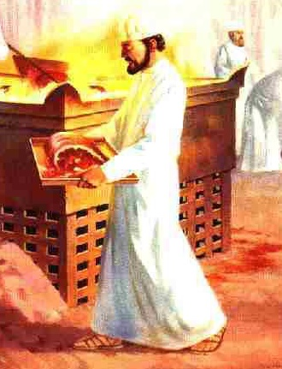
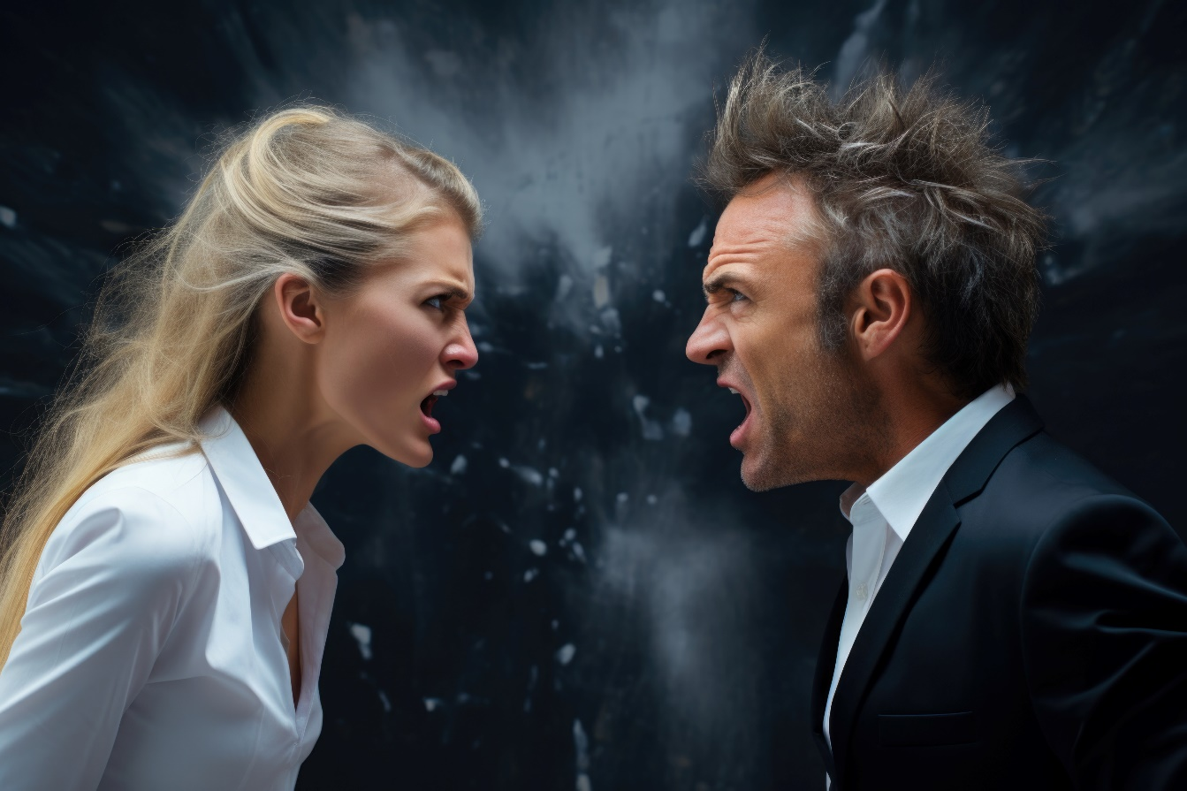
KAS APGĀNA UN KAS NE
“Nekas cilvēku nevar apgānīt, kas no ārienes tanī ieiet, bet, kas no cilvēka iziet, tas apgāna cilvēku.” (Markus 7:15)
"Svētā miesa" (no nokauta dzīvnieka) kļuva "nešķīsta", kad tai pieskārās rituāli nešķīsts cilvēks (Hag.2:12-13).
Saskaņā ar farizeju tradīciju tas tika attiecināts uz jebkuru ēdienu (ko atļauj 3. Mozus 11. Mozus 11. pants) un uz jebkuru personu, neatkarīgi no tā, vai tā ir vai nav nešķīsta. Jautājums nebija saistīts ar to, kādu ēdienu drīkst vai nedrīkst ēst, bet gan ar veidu, kādā tas tiek ēsts (ar šķīstām - mazgātām - vai nemazgātām - nešķīstām - rokām).
Tātad, ja jūs nemazgājāt rokas noteiktā veidā, ēdiens, ko jūs ēdāt, bija nešķīsts. Bet Jēzus skaidri pateica, ka tīrs ēdiens nekļūst nešķīsts, ja to ēd, neizpildot tradicionālo rituālu (Mk.7:18-19).
Tomēr tas, kas patiešām apgāna cilvēku, ir tas, kas ir viņā. No mūsu vēlmēm, domām rodas mūsu grēki (Mk.7:20-23).

Slide 8
TRADĪCIJAS UN PAGĀNI

Slide 9
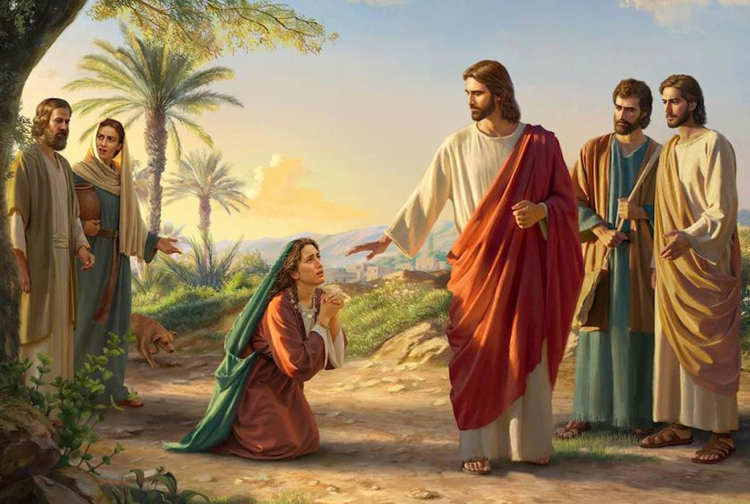
SUŅI, KAS PĀRSPĒJ SAVUS SAIMNIEKUS
“Bet viņa atbildēja un Tam sacīja: "Tā gan ir, Kungs; bet tomēr sunīši ēd apakš galda no bērnu druskām.” (Markus 7:28)
Saskaņā ar tradīciju jūds nedrīkstēja pieskarties pagānam (pagānam, cittautietim), nedz ieiet viņa vai viņas mājā, nedz ēst kopā ar viņu.
Jēzus sarunā ar grieķieti, liekas, ka Viņš atbalsta šīs tradīcijas: "Es nevaru dziedināt tavu meitu, jo tu esi pagāniete, Es dziedinu tikai jūdus" (Mk.7: 26-27). Šajā aprakstā jūdi ir Dieva bērni, bet pagāni ir kā "mazi suņi" (pieradināti suņi).
Sieviete Jēzus vēstījumā satvēra atstātos pavedienus, pieturējās pie tiem un ticībā ieguva uzvaru! (Mk.7:28).
“Atstājiet vispirms”
“Kucēni”
Viņa lūdza otro, lai paņemtu to, kas ir nobiris apakš galda, no bērnu druskām.
Pieradināti suņi (nevis klaiņojoši) bija daļa no ģimenes, tāpēc varēja baudīt tās priekšrocības.

Slide 10
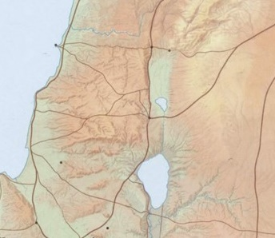
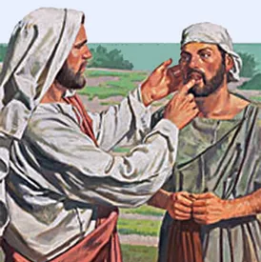
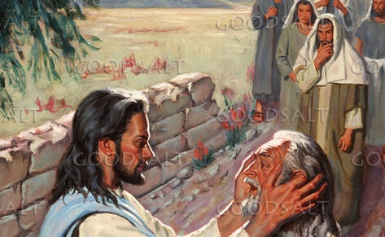
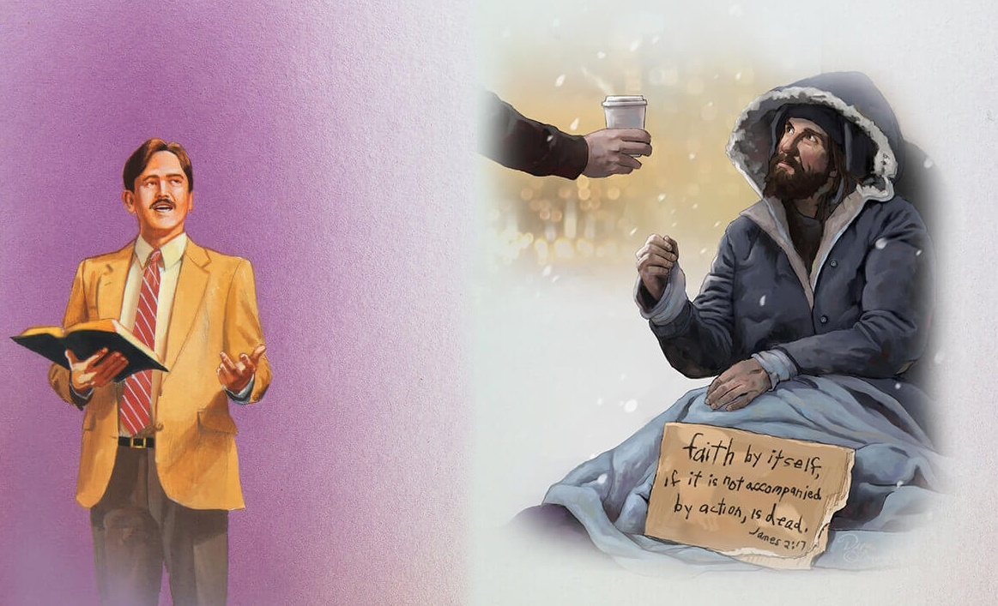
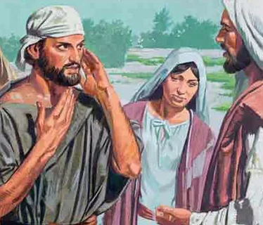
Sidona
AUSIS, KAS ĻAUJ SEVI ATVĒRT
Tīra
“un skatījās uz debesīm, nopūtās un sacīja uz to: "Efata, tas ir: atveries.” (Markus 7:34)
No Tīras Jēzus apzināti devās apkārtceļā, lai izvairītos no Galilejas (Mk.7:31). Viņš izvēlējās šo veidu, lai varētu vairāk laika pavadīt kopā ar mācekļiem.
Dekapole
Ierodoties Dekapolē, pie Jēzus atveda kādu cilvēku, lai Viņš viņu dziedinātu. Pavirzījis viņu maliņā, izmantoja īpašu veidu, lai viņu dziedinātu (Mk.7:32-34).
Ar savu rīcību Jēzus nostiprināja šī cilvēka ticību, ka Viņš viņu var dziedināt. Pēc dziedināšanas ļaudis brīnījās par Jēzu, Viņa dziedināšanas brīnumu (Mk.7:35-37).
Kāpēc Jēzus nopūtās sakot: "atveries!"?
Nedzirdīgais tagad varēja skaidri dzirdēt, un pirmie Vārdi, ko viņš dzirdēja, bija Jēzus Vārdi. Jēzus domāja arī par tiem, kas Viņu dzirdēja, bet negribēja dzirdēt Viņa teikto, lai saņemtu vēsti.
Jēzus vēlas, ka mūsu ausis būtu gatavas klausīties Viņa vēstījumus, kā arī sadzirdēt to cilvēku saucienus, kuriem nepieciešams dzirdēt savlaicīgus vārdus no mums.

Slide 11
TRADĪCIJU RAUGS

Slide 12
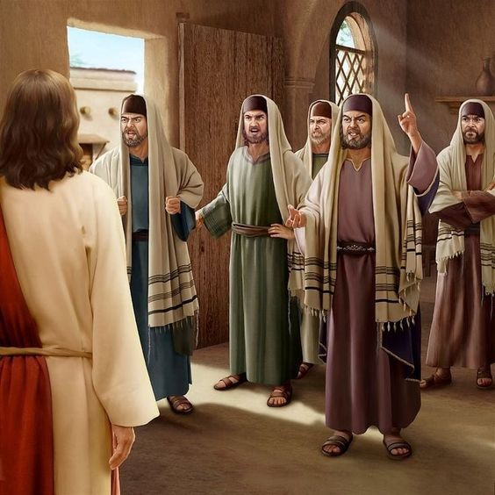
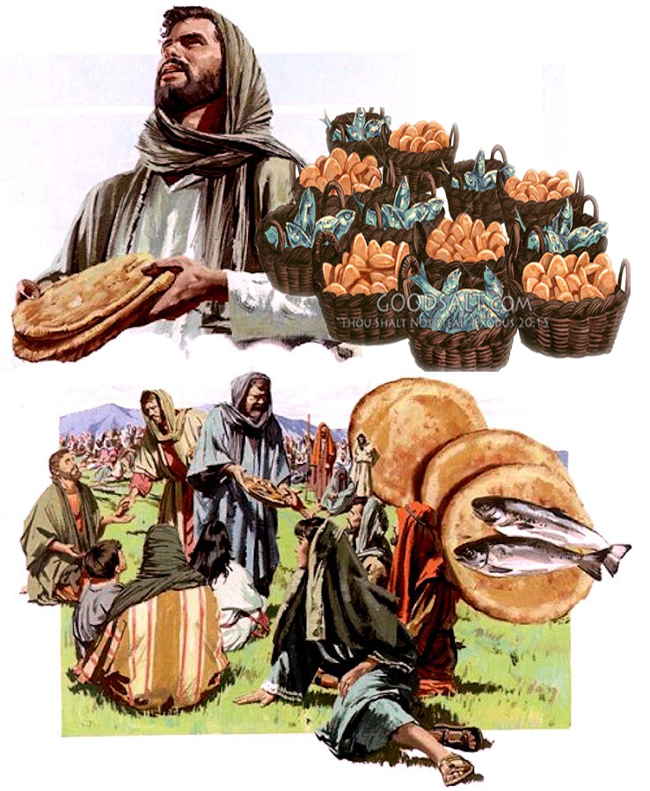
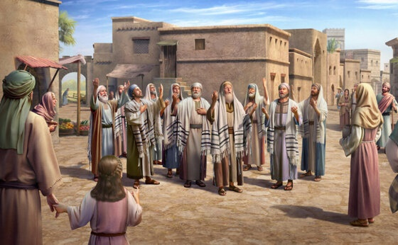
“Un Viņš tiem pavēlēja, sacīdams: "Raugait, sargaities no farizeju rauga un no Hēroda rauga!"” (Markus 8:15)
Kad viņi ieradās Dalmanutā, Jēzus satikās ar "kurlajiem farizejiem", kuri lūdza Viņam Viņa varas zīmi (Mk.8:10-11).
Viņš atteicās dot viņiem kādu zīmi. Nekas nevarēja pārliecināt tos, kas negribēja pārliecināties. Neapmierināts, Viņš atstāja šo reģionu un devās ceļā kopā ar mācekļiem uz citu vietu (Mk.8:12-13).
Ceļojuma laikā Jēzus viņiem stāstīja par "farizeju raugu", t.i., par mācībām un tradīcijām, kas tika ienestas reliģijā, kas to sabojāja (Mk.8:15).
Mācekļi šo metaforu nesaprata. Domāja, ka Viņš pārmet viņiem, ka nav atnesuši maizi. Mācekļi uzskatīja, ka viņiem nevajadzētu pirkt maizi no farizejiem vai saduķejiem.
Viņi aizmirsa, ka Jēzum ir neierobežoti resursi ko varētu viņiem dot (Mk.8:16-21).

Slide 13
"Mēs nedrīkstam peldēt līdzi straumei, vairoties no tradīcijām un pārgalvīgiem maldiem. Mēs esam aicināti strādāt kopā ar Dievu. Tad nu celsimies un iesim. Nav laika, ko drīkstētu pavadīt strīdos. Tiem, kas pazīst patiesību, kāda tā ir Jēzū, tagad jātiek vienotiem sirdīs un mērķos. Ir jānoraida visas nesaskaņas. Draudzes locekļiem jāstrādā vienoti, pakļaujoties draudzes lielajam Vadonim.
Lai tie, kam ir patiesības atziņa, ceļas un spīd. ”Sauc pilnā balsī, neviena nesaudzēdams! Lai tava balss skan kā bazūne. (Jes.58:1) Neizkropļojiet vairs ilgāk patiesību. Lai dvēsele sauc pēc dzīvā Dieva!"
E. G. V. (Izmeklētās vēstis, 1. sējums, 108. lpp.)

